Slide 1
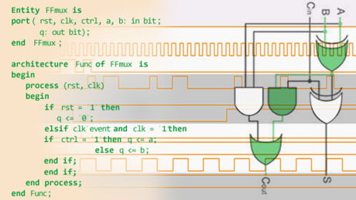
Sistemas Digitales
Interruptores normalmente abiertos o normalmente cerrados
De la abstracción al mundo real

Slide 2
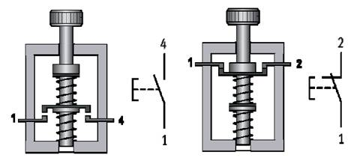
Interruptores y Botones
Normalmente abierto y Normalmente cerrado

Slide 3
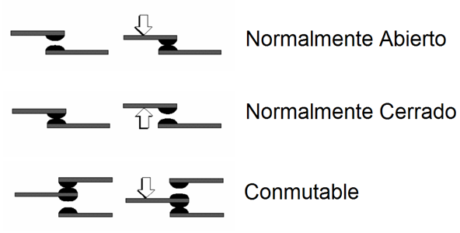
Interruptores y Botones
Comutador: Es un dispositivo eléctrico o electrónico que permite modificar el camino que deben seguir los electrones.

Slide 4
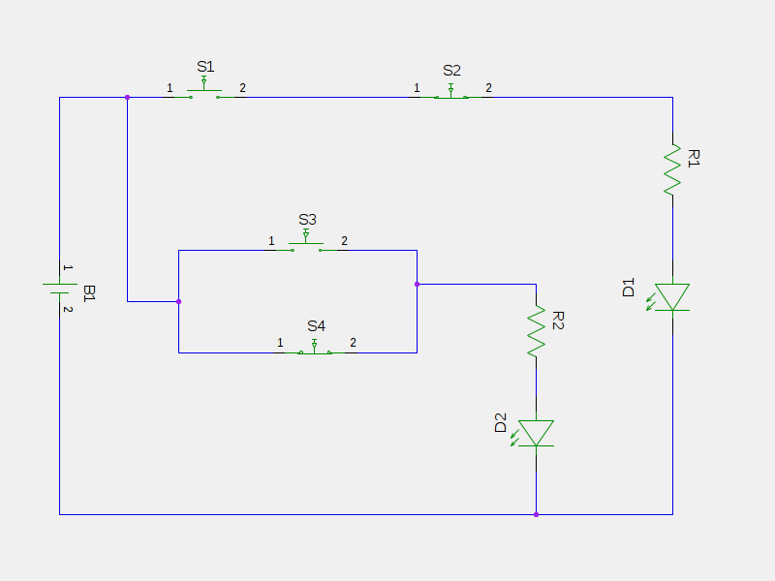
Interruptores y Botones

Slide 5
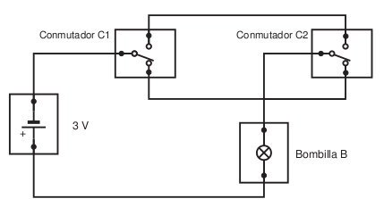
Interruptores y Botones

Slide 6
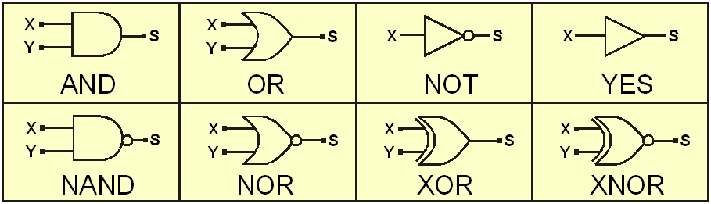
Compuertas

Slide 7
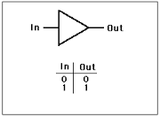
BUFFER

Slide 8
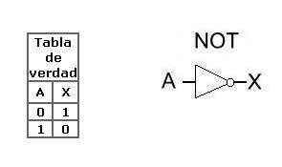
NOT

Slide 9
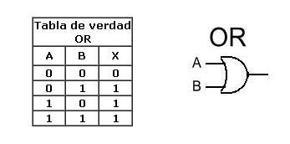
OR

Slide 10
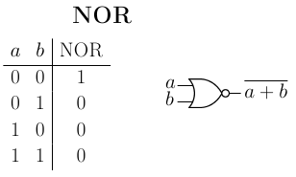
NOR

Slide 11
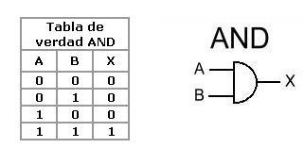
AND

Slide 12
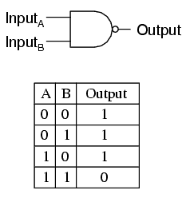
NAND

Slide 13
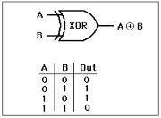
XOR

Slide 14
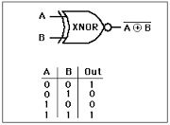
XNOR

Slide 15
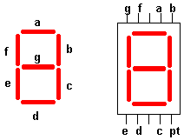
De la abstracción al caso real

Slide 16
De la abstracción al caso real
¿Cómo encender un display de siete segmentos?
b3 b2 b1 b0 | a b c d e f g
0 0 0 0 | 1 1 1 1 1 1 0
0 0 0 1 | 0 1 1 0 0 0 0
0 0 1 0 | . . .
0 0 1 1 | . . .
. . .

